Slide 1
5조 잼코딩즈팀
광고 키워드 분석
프로젝트 계획서
- 2022. 04. 29 -

Slide 2
프로젝트 추진 개요
프로젝트 구축 범위
프로젝트 추진 방법론
프로젝트 조직 및 역할
프로젝트 일정
예상이슈

Slide 3
1. 프로젝트 구축 개요
본 프로젝트는 광고 키워드 분석을 목적으로 합니다.
기간
2022.04.20 ~ 2022.06.16 (08주)
배경
목적
의류시장이 확장됨에 따라 경쟁력을 확보하기 위해서는 합리적인 광고 방법이 필요함
기존의 그물조합방식의 키워드조합 방식보다 효율적인 광고키워드 조합의 필요성
흔히 사용되는 키워드가 아닌 숨겨진 높은 비용효율성의 키워드를 발견하고자 함
의류 상품에 유행하는 키워드 도출
실시간성 정보를 수집하여 범용성 높은 키워드 분석도구 제공
광고를 하는 고객에게 가격 측정의 기준이 될 수 있는 자료 제공
사용자 친화 인터페이스 제공(web)

Slide 4
2. 구축 범위
본 프로젝트의 구축범위는 네이버쇼핑, 쿠팡, 구글, 카카오에서 키워드 광고 효용성 데이터까지 입니다.
소스 데이터
구축 범위
기대 효과
네이버 쇼핑
키워드 광고 효용성 정보
(50만건)
키워드 광고 효용성 데이터
네이버쇼핑
쿠팡
구글
카카오
top 100 상품명 데이터
무신사
지그재그
네이버쇼핑
의류 상품에 유행하는 키워드를 도출한다.
실시간성 정보를 수집하여 범용성 높은 키워드 분석도구를 제공한다.
플랫폼에 광고를 게시할 의사가 있는 고객에게 가격 측정의 기준이 될 수 있는 자료를 제공한다.
플랫폼에 광고를 게시할 의사가 있는 고객에게 적합한 광고 키워드를 제안한다.
쿠팡
키워드 광고 효용성 정보
(50만건)
구글
키워드 광고 효용성 정보
(50만건)
카카오
키워드 광고 효용성 정보
(50만건)
마스터 데이터
연관데이터

Slide 5
3. 프로젝트 추진 방법론
본 프로젝트에서는 OOO 방법론을 사용하며, 각 단계별 산출물 작업으로 원활한 커뮤니케이션을 이루도록 할 것입니다.
Preparation
Biz.Blueprint
Realization
Final Preparation
Go-Live & Support
주요 Task
프로젝트 내용 이해 및 진행계획 수립
프로젝트 계획 수립
프로젝트 환경 구성 사업환경 준비
프로젝트 환경의 이해
프로젝트 세부일정 계획 수립
Kick-off
요구사항을 정의하고 환경에 대한 분석과 시스템 설계를 진행
요구사항 정의
데이터 분석 항목에 대한 요구사항 정의
요구사항별 목적 정의
현행 시스템 분석
고객사 업무 프로세스 분석
시스템 및 데이터 환경에 대한 분석
UI개발 및 운영환경에 대한 분석
기술 구조 설계
데이터 엔티티 설계
ERD설계 및 테이블 설계
분석 화면 설계
논리/물리모델링
데이터 로딩 프로세스/흐름설계
권한설계
데이터 구조 및 화면 개발
SAP HANA 모델링 구현
테이블 구축
데이터 적재(마스터, 트랜잭션)
Data Flow 구축
Information View 구축
분석화면 설계
공통 화면 개발
개별 화면 개발
데이터와 화면 연계
권한 설정 및 구축
보고서 폼 개발
구현된 화면 결과에 대한 통합 테스트(데이터 검증) 진행
테스트 환경 준비
운영환경이관
테스트 데이터 적재
테스트 계획 수립
테스트 계획서 작성
시니라오 작성
테스트 진행
시나리오 중심 테스트 진행
테스트 결과 반영
테스트 결과서 작성
결과서 작성
결과 정리 및 완료보고서 작성
진행 결과에 대한 리뷰
완료보고서 작성
주요
산출물
프로젝트 추진 계획서
요구사항 정의서
현행 시스템 분석서
ERD
테이블설계서
데이터 흐름 설계서
화면설계서
SAP HANA 데이터 모델
분석용 화면
분석보고서 폼
테스트 계획서
테스트시나리오
테스트 결과서
완료보고서

Slide 6
4. 프로젝트 조직 및 역할
김송을 전체 리더로 본 시스템 구축이 진행되며, 투입 인력별 역할은 아래와 같습니다.
프로젝트 조직도
인력별 역할
프로젝트 관리자(PM)
구분 | Role & Responsibilities
 | 담당자 | 역할
프로젝트 관리 | 김송 | 프로젝트 총괄
데이터 수집 | 전원 | 네이버, 구글, 쿠팡, sns 등 크롤링
분석/설계 | 전원 | 텍스트 마이닝 및 형태소 분석
개발(RDB) | 전원 | 크롤링 한 데이터저장소인 postegreSQL 설계
개발(Model/) | 전원 | 키워드 카테고리를 분류할 수 있는 모델 개발
개발(Story) | 류제범 | 웹 대시보드 개발
테스트 | 전원 | 요구사항이 모두 충족되었는지 확인
김송
팀원
팀원
팀원
팀원
팀원
김경일
김민정
류제범
변지영
손상우

Slide 7
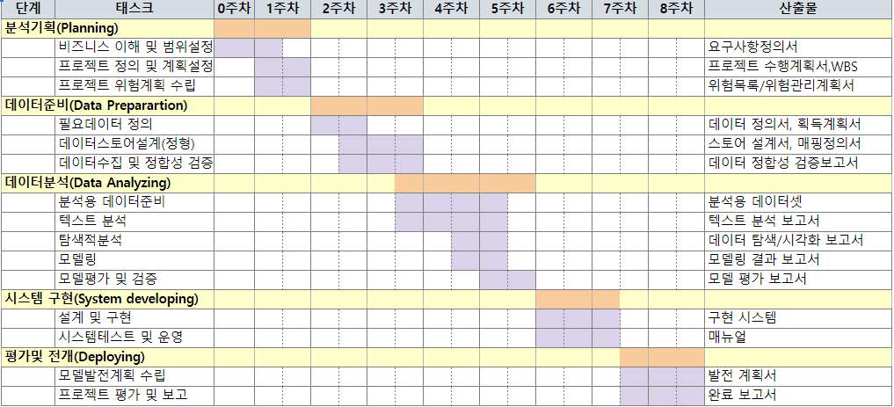
5. 프로젝트 일정
아래와 같이 프로젝트는 8주간 진행됩니다.

Slide 8
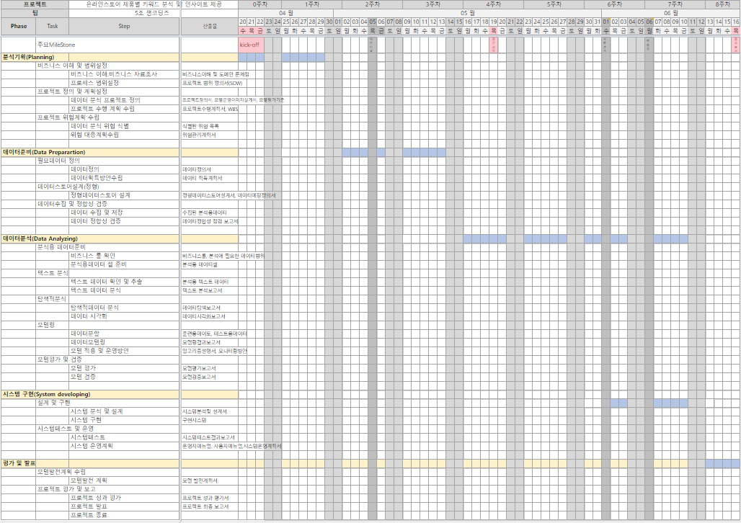
(참조)
세부 WBS

Slide 9
6. 예상 이슈
시스템 구축 과정에서 아래와 같은 3가지 이슈가 예상되며, 대응방안은 다음과 같습니다.
No | 예상이슈 | 대응방안
1 | 텍스트 마이닝을 위한 적절한 웹페이지의 존재 유무 | 네이버, 구글, 쿠팡, 무신사, sns 등 여러가지 source로 부터 데이터를 크롤링을 시도해 볼 예정이다.
2 | 크롤링 시 법률적 제한 사항 | 수집하는 데이터로 상업적 이용을 하지않는다 웹크롤링을 통해 서버에 문제를 일으키지 않는다
3 | 웹, 어플리케이션과 같은 서비스를 어떻게 제공할 것인가에 대한 요구명세 | 프로젝트 경과를 지켜보며 가용자원이 부족할 시 대시보드로 대체한다.

Slide 10
End of Document

